Slide 1
Дополнительная общеобразовательная общеразвивающая программа дистанционного курса «Бумажная мастерская» 2021-2022 уч. год
МБДОУ детский сад №

Slide 2
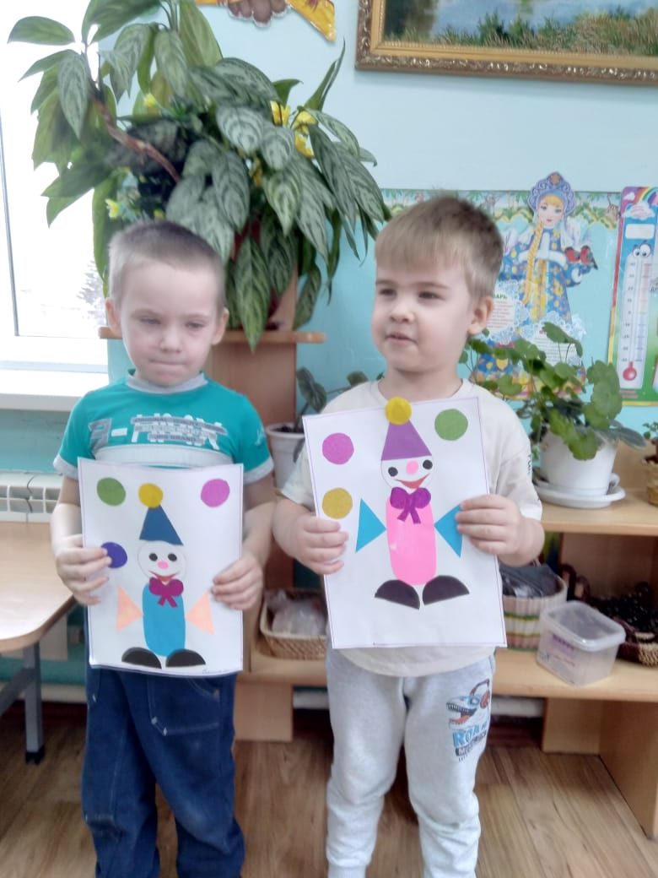
Рыбки. Петрушка.

Slide 3
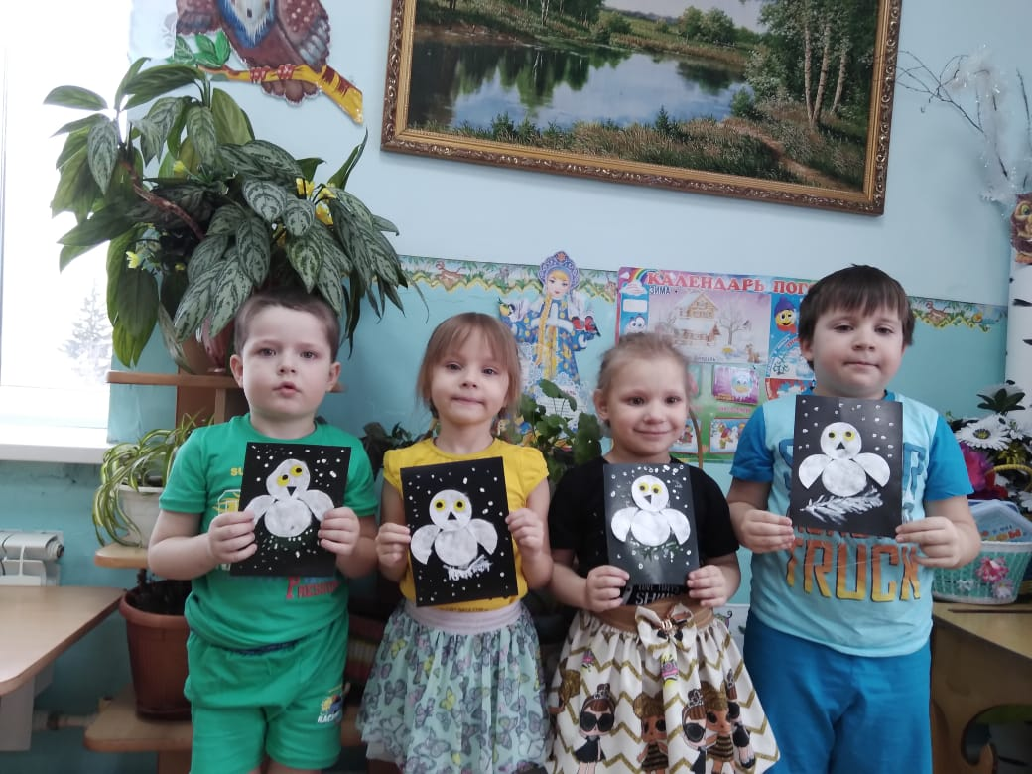
Творческий процесс. Совушка.

Slide 4
Чашка и блюдце.

Slide 5
Наш Мишка.

Slide 6
Паровозик

Slide 7
Чудо-птица.

